Slide 1

子どもの安全対策委員会
箕輪町セーフコミュニティ推進協議会
発表日 2016年８月７日
発表者 子どもの安全対策委員会 委員長
箕輪町社会教育委員会 委員長
日岐 正明
Notes:
子どもの安全対策委員会、委員長の日岐です。子どもの安全対策委員会の取組みを発表します。【通訳】

Slide 2
子どもの安全対策委員会名簿
区 分 |  | 構 成 | 役職 | 名前
町民団体等 | １ | 南小見守り隊 | 隊 長 | 中村 喜男
 | ２ | 伊那少年警察ボランティア協会 | 箕輪ﾌﾞﾛｯｸ長 | 藤澤 照穂
 | ３ | 小中学校ＰＴＡ連合会 | 会 長 | 那須 政幸
 | ４ | 保育園保護者会 | 会 長 | 有賀 嗣宜
関係機関等 | ５ | 箕輪町社会教育委員会 | 委員長 | 日岐 正明
 | ６ | 箕輪町民生児童委員協議会 | 副会長 | 小松 和彦
 | ７ | 長野県箕輪進修高等学校 | 教 頭 | 岩田 学
 | ８ | 小中学校校長会 | 代 表 | 今井 良一
 | ９ | 保育園長会 | 会 長 | 山下いち子
行政関係 | 10 | 伊那警察署生活安全課 | 係 長 | 大澤 久男
 | 11 | 箕輪町子ども未来課 | 課 長 | 北條 治美
 | 12 | 箕輪町学校教育課 | 課 長 | 日野 和政
Notes:
対策委員はご覧のように、町民団体等４人、関係機関等５人、行政関係３人の12人で構成しています。【通訳】

Slide 3
委員会設置の目的
小中学校・保育園での安全
ケガの発生しや
すい場所がある
家庭での
安全
0～6歳児の
ケガが多い
地域での
安全
不審者等
への不安
表① 年齢区分別救急搬送件数の割合(2008~2010) 出典：箕輪消防署救急搬送データ
Notes:
セーフコミュニティ認証取得前の議論の中で、３つのテーマがあげられました。 ①小中学校・保育園での安全、②家庭での安全、③地域での安全 です。【通訳】
データ等を収集・分析するなかで、表①にあるように、子どもの救急搬送件数では、0～6歳と7～12歳が圧倒的に多いことが分かりました。【通訳】
以上のことから、子どもの安全対策について取り組むため、「子どもの安全対策委員会」を設置することになりました。【通訳】

Slide 4
表② 小中学校でのケガの場所別発生状況
【課題】小中学校は体育館・校庭でのケガが多い
(人)
ＳＣ認証取得
小中生徒数 | 2,259 | 2,245 | 2,262 | 2,254 | 2,301 | 2,264 | 2,200
ケガ人数 | 117 | 166 | 124 | 101 | 161 | 107 | 142
発生率 | 5.2 % | 7.4 % | 5.5 % | 4.5 % | 7.0 % | 4.7 % | 6.5 %
全国発生率 | ― | 7.9 % | 7.9 % | 7.9 % | 7.7 % | 7.6 % | ―
出典：災害共済給付データ抜粋（学校教育課及び日本スポーツ振興センター）
Notes:
続いて、それぞれの課題と状況についてです。【通訳】
表②は小中学校でのケガの場所別発生状況をグラフにしたものです。赤い点線で囲まれた部分を見てお気づきのとおり、小中学校でのケガの多くが体育館または校庭で起きていました。【通訳】

Slide 5
表③ 保育園での診療を伴うケガの場所別発生状況
【課題】保育園は保育室・遊技室・遊具でのケガが多い
(人)
ＳＣ認証取得
0～5歳 人口 | 1,540 | 1,461 | 1,471 | 1,475 | 1,372 | 1,312 | 1,316
園児数 | 782 | 818 | 831 | 892 | 861 | 811 | 833
入園率 | 50.8 ％ | 56.0 ％ | 56.5 ％ | 60.5 ％ | 62.8 % | 61.8 ％ | 63.3 ％
出典：子ども未来課
Notes:
表③では、保育園でのケガの場所別発生状況です。赤い〇で囲んであるところを見てください。保育室と遊戯室と遊具でのケガが多いことが分かりました。【通訳】
以上のことから、課題を『小中学校は体育館・校庭、保育園は保育室・遊戯室・遊具でのケガが多い』としました。【通訳】

Slide 6
表④ 0～6歳児 時間帯別外傷救急搬送件数の状況
【課題】0～6歳のケガが多く、17～21時に多く発生
 | 2009 | 2010 | 2011 | 2012 | 2013 | 2014 | 2015
5～8時台 | 1 | 1 | 0 | 0 | 1 | 0 | 1
9～12時台 | 1 | 1 | 3 | 4 | 1 | 2 | 1
13～16時台 | 1 | 1 | 3 | 4 | 1 | 5 | 2
17～20時台 | 3 | 4 | 5 | 4 | 0 | 0 | 2
21時～4時台 | 0 | 2 | 0 | 2 | 0 | 1 | 0
合計(件) | 6 | 9 | 11 | 14 | 3 | 8 | 6
ＳＣ認証取得
出典：箕輪消防署 救急搬送データ
Notes:
続いて表④をご覧ください。この表は、0～6歳児における時間帯別の外傷による救急搬送の状況を示したものです。【通訳】
赤く囲った部分を見てもお分かりのように、2009～2011年の、17時から20時台での発生件数が多いことが分かりました。【通訳】
以上のことから課題の２つ目として、『0～6歳のケガが多く、17～21時に多く発生』としました。【通訳】

Slide 7
表⑤ 時間帯別子ども対象犯罪発生件数の状況
【課題】不審者に関わる危険抑制のため、通学パトロール隊等の活動継続が必要
 | 2009 | 2010 | 2011 | 2012 | 2013 | 2014 | 2015
5～8時台 | 0 | 0 | 0 | 0 | 0 | 1 | 1
9～14時台 | 0 | 1 | 1 | 1 | 1 | 1 | 0
15～16時台 | 1 | 0 | 0 | 1 | 1 | 1 | 0
17～18時台 | 2 | 2 | 0 | 0 | 0 | 0 | 8
19時～ | 0 | 0 | 0 | 2 | 2 | 0 | 4
合計(件) | 3 | 3 | 1 | 4 | 4 | 3 | 13
出典：伊那警察署 生活安全課
ＳＣ認証取得
※2015年の急増は、強制わいせつで逮捕された被疑者の余罪十数件あり
Notes:
続いて表⑤です。こちらは時間帯別の子ども対象犯罪の発生件数の状況になります。【通訳】
赤く囲まれた部分が表していますように、2009年、2010年とそれぞれ３件ずつ発生しています。【通訳】
これらを抑制するには通学パトロール隊や青色パトロール隊など、地域での安全力の向上が必要だと考え、課題を『不審者に関わる危険抑制のため、通学パトロール隊等の活動継続が必要』としました。【通訳】
なお、2015年に13件も発生しましたが、こちらは既に逮捕された１人の者の余罪が十数件とのことです。【通訳】

Slide 8
データから見える現状等
課題・現状 |  | 対策
小中学校は体育館・校庭、保育園は保育室・遊技室・遊具でのケガが多い。⇒横ばい（表②③） |  | ① ケガ予防推進プログラム
0～6歳児のケガが多く、17～21時に多い⇒ 減少傾向 （表④） |  | ② 安全力育成プログラム
不審者等に関わる危険抑制のため、通学パトロール隊等の活動継続が必要⇒子ども対象犯罪の発生件数は横ばい （表⑤） |  | ③ 地域安全力向上プログラム
Notes:
以上のことから本対策委員会では、３つの課題に対し、①ケガ予防の推進、②安全力の育成、③地域安全力の向上の３つのプログラムを実施してきました。【通訳】

Slide 9
課題と対策（レベル別）
課題 | 対 策
 | 方向性 | 国レベル | 県レベル | 町レベル | 地域レベル
小中学校は体育館・校庭、保育園は保育室 ・遊技室・遊具でのケガが多い | 教育・啓発 | 学校保健安全法 | 長野県交通安全計画 | 運動あそび | ケガ多発箇所見回り(学校・保護者等)
 | 規制
 | 環境整備 |  |  | 施設改修
0～6歳児のケガが多く、17～21時に多い | 教育・啓発 |  |  | 運動あそび | 子育てサークル
 | 規制
 | 環境整備
不審者等に関わる危険抑制のため、通学パトロール隊等の活動継続が必要 | 教育・啓発 |  | 長野県警察運営指針 | 防犯パトロール | 通学パト隊・ 青パト隊
 | 規制 |  | 子どもを性被害からまもるための条例 | 安全なまちづくり条例
 | 環境整備
対策委員会：ケガ予防推進
対策委員会：安全力育成
対策委員会：安全力育成
対策委員会：ケガ予防推進
対策委員会：地域安全力向上
Notes:
この表は３つの課題に対し、対策をレベル別にまとめたものです。【通訳】
基本的には、保育園も小中学校も町立なので町には安全に対する責任があります。また、不審者等の防犯についても地方自治体の責務とされています。【通訳】
当委員会が進める「ケガ予防推進」、「安全力育成」、「地域安全力向上」の各プログラムの方向性としては、「教育・啓発」に位置付けられます。【通訳】

Slide 10
①ケガ予防推進プログラム
課 題 | 小中学校は体育館・校庭、保育園は保育室・遊技室・遊具でのケガが多い
目 標 | 小中学校及び保育園におけるケガの発生件数を減らす
内容等 | ①小学校におけるケガ多発箇所表示等の推進 ②小学校及び保育園における安全教室で減少を図る
 | 【財源】 | 小学校(全5),保育園(全8),交通安全協会,保護者,町など
 | 【対象】 | 小学生、保育園児
 | 【活動】 | ケガ多発箇所マップと既存安全教室を活用
 | 【人材】 | 保護者、学校・保育園、交通安全協会など
(短期) 認識や知識の変化 | 【指標】 安全教室実施回数・参加者数 |  | 【測定】 総務課調べ
(中期） 態度や行動の変化 | 【指標】危険な場所を認識し行動に注意する子どもの割合 |  | 【測定】 アンケート（2016）予定
(長期） 状態や状況の変化 | 【指標】小中学校及び保育園におけるケガの発生件数 |  | 【測定】 学校教育課 子ども未来課
Notes:
次にそれぞれのプログラムについて説明します。まずは「ケガ予防推進プログラム」ですが、『小中学校は体育館・校庭、保育園は保育室・遊戯室・遊具でのケガが多い』との課題に対し、目標を「小中学校及び保育園におけるケガの発生件数を減らす」としました。【通訳】
活動内容としては、小学校におけるケガ多発箇所マップの作成と、保育園・小学校における安全教室を活用してケガの発生予防啓発を図ってきました。【通訳】
財源や対象、人材、評価における指標や測定については、記載のとおりです。【通訳】

Slide 11
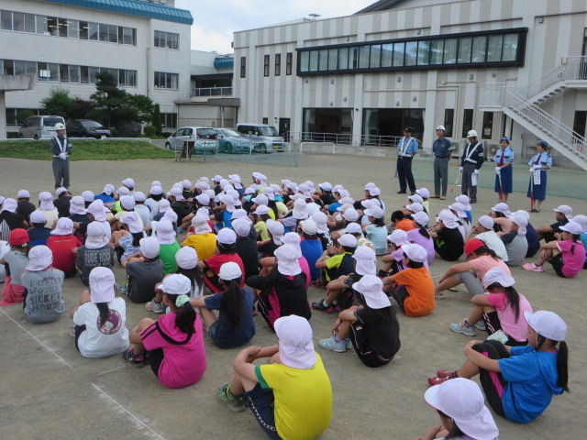
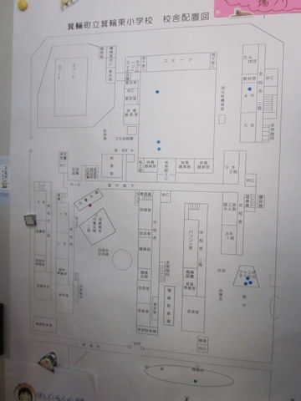
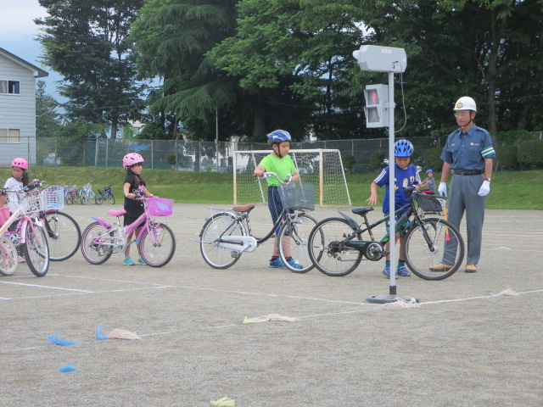

ケガ多発箇所マップの掲示と安全教室の状況
●安全教室による指導・啓発
●ケガ多発箇所を検討⇒
マップ作成⇒掲示⇒更新
ケガ多発箇所マップ
注意喚起シール
ちゅうい
けがに注意
Notes:
左の写真は、校内のケガ多発箇所をマップ化したものです。対策委員会の要請を受け、各小学校で作成しました。真ん中下のシールは実際の危険箇所に貼って、注意喚起を促すシールです。【通訳】
右の写真は安全教室の模様です。交通安全協会が中心となり、交通安全などについて指導・啓発をしている様子です。【通訳】
また委員会では、保育園や小中学校に依頼し、ケガ予防等について保育園便りや学校便りを通じて、ケガ予防の広報も行ってきました。【通訳】

Slide 12
実績と計画
実績と今後の計画 | 実 績 |  |  |  | 計画（予定）
 | 2012 | 2013 | 2014 | 2015 | 2016 | 2017～2021 （５年間）
ケガ多発箇所マップ、 注意喚起シール | ５ 小学校 | ５ 小学校 | ５ 小学校 | ５ 小学校
保育園・ 小学校での 安全教室 | 17回 2,548人 | 18回 2,372人 | 16回 2,323人 | 17回 2,425人
対策委員会の関わり
継続
継続
継続
継続
●ケガ多発箇所マップ作成の要請、確認⇒更新依頼
●注意喚起シールの活用依頼、配布、啓発
●安全教室での指導時の情報提供、啓発
●アンケートの実施、分析
Notes:
セーフコミュニティの初認証から現在までの実績としては、町内の全５小学校でケガ多発箇所マップの作成と注意喚起シールの貼り出しが行われました。【通訳】
保育園、小中学校における安全教室は延べ回数で年17回、2,500人程度の子どもが参加しており、保育園児と小学生のほぼ全てをカバーしています。【通訳】
また、中学校には教育委員会等を通じて様々な安全に関する情報を提供し、学校側から生徒や保護者に対して注意喚起を行っていただいています。【通訳】

Slide 13
プログラム評価結果（短期・中期・長期）
●12歳以下人口の８割以上が安全教室に参加（表⑥）
●保育園、小中学校におけるケガの発生件数は増加傾向（表⑦⑧）
表⑥ 小学校及び保育園での安全教室実施回数及び参加者数
短期 | 2012 | 2013 | 2014 | 2015
実施回数 | 17 | 18 | 16 | 17
参加者数 | 2,548 | 2,372 | 2,323 | 2,425
参加率 | 84.9 % | 81.3 % | 82.3 % | 87.8 %
出典：総務課調べ
表⑦ 保育園における医療機関受診を伴う負傷件数
長期 | 2010 | 2011 | 2012 | 2013 | 2014 | 2015
件数 | 19 | 27 | 15 | 23 | 32 | 29
発生率 | 2.3 % | 3.2 % | 1.7 % | 2.7 % | 3.9 % | 3.5 %
出典：子ども未来課調べ
表⑧ 小中学校における医療機関受診を伴う負傷件数
長期 | 2010 | 2011 | 2012 | 2013 | 2014 | 2015
件数 | 166 | 124 | 101 | 161 | 107 | 142
発生率 | 7.4 % | 5.5 % | 4.5 % | 7.0 % | 4.7 % | 6.5 %
出典：学校教育課調べ
Notes:
次にプログラムの評価結果についてです。まず、短期評価としては、表⑥のとおり、保育園及び小学生の８割以上が安全教室に参加しています。【通訳】
次に、長期評価については、表⑦⑧にありますとおり、保育園及び小中学校における医療機関受診を伴う負傷件数は増加傾向にあり、さらなる対応が必要です。【通訳】

Slide 14
②安全力育成プログラム
課 題 | 0～6歳児のケガが多く、17～21時に多い
目 標 | 0～6歳児のケガの発生件数を減らす
内容等 | ケガ予防の啓発等とＫＹＴによる安全力の育成
 | 【財源】 | 長野県、保育園、保護者、町など
 | 【対象】 | ０～６歳児とその保護者
 | 【活動】 | 保護者による安全クラブの活用とＫＹＴ事業
 | 【人材】 | 保護者、保育園、警察、交通安全協会など
(短期) 認識や知識の変化 | 【指標】 ＫＹＴ実施回数・受講人数 |  | 【測定】 総務課調べ
(中期） 態度や行動の変化 | 【指標】 家庭でのケガ防止対策の実施率 |  | 【測定】 町民アンケート
(長期） 状態や状況の変化 | 【指標】0～6歳児の外傷による救急搬送件数 |  | 【測定】 箕輪消防署 救急搬送データ
Notes:
続いて、「安全力育成プログラム」です。課題の『0～6歳児のケガが多く、17～21時に多い』に対し、目標を「0～6歳児のケガの発生件数を減らす」としました。【通訳】
内容としては、ケガ予防の啓発のほか、既存の保護者による安全クラブの活動とＫＹＴ、危険予知トレーニングです。【通訳】
財源や対象、人材、評価に対する指標や測定については記載のとおりです。【通訳】

Slide 15
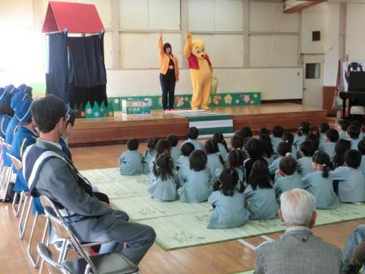
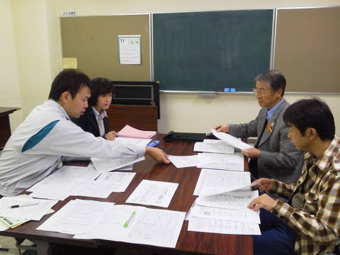
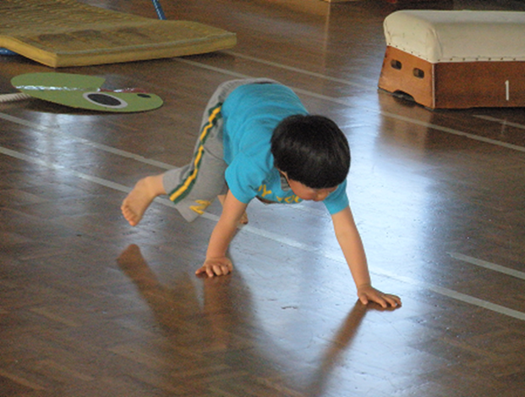
ケガ予防の啓発等の状況
●園児だけでなく、保護者への啓発も重要！
保護者会の主催による
親子安全教室
家庭でのケガについてアンケートを実施・分析
 | １位 | ２位 | ３位
年齢 発生率 | 2歳 34.3％ | 1歳 25.8％ | 3歳 18.1％
場所 | 居間・寝室 | お出かけ先 | 階段
状況 | 転倒 | 転落 | やけど
運動あそび
(くまさん歩き）
⇒
Notes:
左上の写真は、保育園の保護者会の主催による親子安全教室の様子です。交通安全を中心に防犯面なども踏まえた教室になっています。【通訳】
左下の写真は、当町で導入している「運動あそび」です。保育園を中心に、遊びながら運動することで、大ケガをしにくい体づくりを行っています。【通訳】
右の写真は、家庭でのケガについてアンケートを実施し、その分析を当委員会で行ったものです。ケガの発生については、0～6歳児の中でも特に2歳児に多く、居間や寝室で起こっており、転倒が原因といった結果でした。結果は保育園を通じて保護者にフィードバックしました。【通訳】

Slide 16
実績と計画
実績と今後の計画 | 実 績 |  |  |  | 計画（予定）
 | 2012 | 2013 | 2014 | 2015 | 2016 | 2017～2021 （５年間）
保小中での 安全教室 | 17回 2,548人 | 18回 2,372人 | 16回 2,323人 | 17回 2,425人
運動あそび
ケガ アンケート | 実施 n＝795 |  |  |  | 実施 予定
ＫＹＴ事業 |  |  |  | 計画 検討 | ８園 実施 予定
対策委員会の関わり
継続
継続
継続
継続
●安全教室への協力、指導、啓発
●ケガアンケートの作成、実施、集計、分析
●学校・保育園便りを通じて広報・啓発
●ＫＹＴ事業の導入提案、実施法検討
●アンケートの実施、分析
※ ｎとはデータ数
Notes:
実績と計画については表のとおりです。既存事業であった、「安全教室」や「運動あそび」に加え、危険予知トレーニングは、2015年から厚木市での取組みを参考に検討をはじめ、2016年から導入することになりました。【通訳】
現在、実施検討委員会を立ち上げ、細かい実施方法や教材の作成などについて検討しているところです。【通訳】
また、本事業は「長野県の元気づくり支援金」という補助金制度を活用して、その財源としています。【通訳】
まずは保育園で実施をし、将来的には各家庭にまで広げ、親から子へのＫＹＴとして実施できるようになればと考えています。【通訳】

Slide 17
プログラム評価結果（短期・中期・長期）
● 家庭で何らかのケガ防止対策を講じている方は９割以上
● 0～6歳児の外傷による救急搬送件数は2012年をピークに減少傾向
表⑨ 家庭でのケガ防止対策の実施率
中期 | よく行う | 少し行う | あまり行わない | まったく行わない
人数 ｎ＝548 | 348 | 174 | 25 | 4
％ | 63.2 ％ | 31.6 ％ | 4.5 ％ | 0.7 ％
出典：2015年箕輪町セーフコミュニティ追加アンケート
表⑩ 0～6歳児の外傷による救急搬送件数（2009～2015）
長期 | 2009 | 2010 | 2011 | 2012 | 2013 | 2014 | 2015
件数 | 6 | 9 | 12 | 14 | 3 | 8 | 6
出典：箕輪消防署救急搬送データ
Notes:
続いて評価結果ですが、中期の評価として、表⑨のとおり、家庭で何らかのケガ防止対策を講じている人は９割以上でした。【通訳】
長期の評価としては、表⑩のとおり、0～6歳児の外傷による救急搬送件数は2012年の14件をピークに減少傾向にあります。【通訳】

Slide 18
③地域安全力向上プログラム
課 題 | 不審者等に関わる危険抑制のため、通学パトロール隊等の活動継続が必要
目 標 | 登下校時の事故及び不審者を減少させる
内容等 | 通学路の危険箇所マップの整備、通学パトロール隊等の活動支援などにより地域の安全力を高める
 | 【財源】 | 小中学校、保護者、町など
 | 【対象】 | 小中学生、保護者、通学パトロール隊等
 | 【活動】 | 危険箇所マップ整備・啓発、通学パトロール隊等
 | 【人材】 | 小中学生、学校、保護者、パトロール隊など
(短期) 認識や知識の変化 | 【指標】①危険箇所マップ整備数 ②危険箇所の把握数と対策済数 |  | 【測定】 ①②学校教育課
(中期） 態度や行動の変化 | 【指標】①通学パトロール隊員数 ②小中学校における負傷件数 |  | 【測定】 ①②学校教育課
(長期） 状態や状況の変化 | 【指標】①声かけ事案発生件数 ②子ども対象犯罪発生件数 |  | 【測定】①②伊那警察署生活安全課
Notes:
続いて「地域安全力向上プログラム」です。課題の『不審者等に関わる危険抑制のため、通学パトロール隊等の活動継続が必要』に対し、目標は「登下校時の事故及び不審者を減少させる」としました。【通訳】
内容としては、通学路の危険箇所マップの整備や通学パトロール隊等の活動を支援することにより、地域の安全力を高めています。【通訳】
財源、対象、人材や評価としての指標及び測定については記載のとおりです。【通訳】

Slide 19
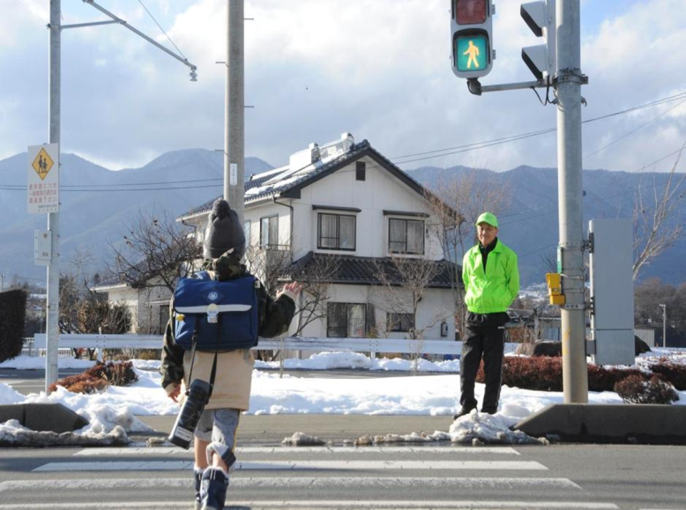
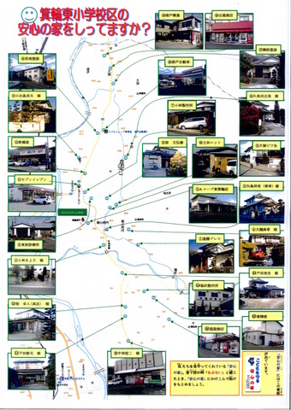
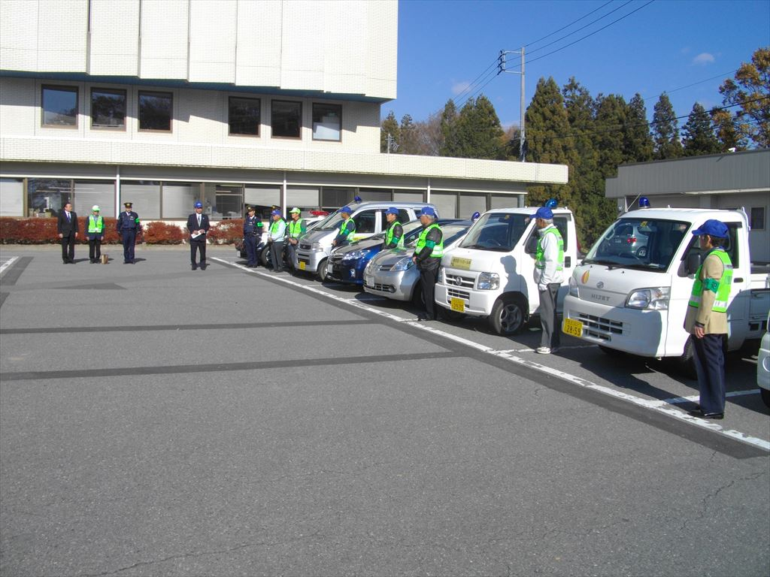
地域安全力向上活動の状況
通学パトロール隊
通学路危険箇所マップ
青色パトロール隊
Notes:
左の写真は、通学路における危険箇所を生徒、学校、保護者等と一緒に作成したものです。【通訳】
右上の写真は、全小学校区で組織された「通学パトロール隊」というボランティア組織です。【通訳】
右下の写真は、登下校時や年末の犯罪等が多発する時期に、青色の回転灯を付けた車両で、地域を巡回する「青色パトロール隊」というボランティア組織です。【通訳】

Slide 20
実績と計画
実績と今後の計画 | 実 績 |  |  |  | 計画（予定）
 | 2012 | 2013 | 2014 | 2015 | 2016 | 2017～2021 （５年間）
通学路の危険箇所マップ | 5 小学校 | 5 小学校 | 5 小学校 | 5 小学校
危険把握数(累計） | 72 箇所 | 80 箇所 | 91 箇所 | 97 箇所
通学パトロール隊員数 | 392 人 | 390 人 | 341 人 | 332 人
対策委員会の関わり
継続
継続
継続
継続
●学校にマップ作成依頼・通学路確認
●通学路交通安全プログラムの評価・検証
●通学パトロール隊への勧誘、協力、キャップやベストの配布
●街頭あいさつ運動の実施とアンケート
Notes:
実績と計画についてですが、まず「通学路の危険箇所マップ」は全５小学校で作成され、校内への掲示の他、生徒を通じて各家庭に配布しました。【通訳】
通学パトロール隊員数については、徐々に減少してきておりますが、当委員会では通学パトロール隊への勧誘や、統一されたセーフコミュニティマーク入りのキャップやベストを作成・配布し、支援してきました。【通訳】

Slide 21
プログラム評価結果（短期・中期・長期）
● 通学路危険箇所マップは全学校で整備済み。対策済数も増やしている
● 学校管理下における負傷件数は年によって増減を繰り返している
● 声かけ事案の発生件数は少ないながらも毎年発生している
表⑪ 通学路危険箇所マップ整備数と危険箇所把握数及び対策済数
短期 | 区分 | 2012 | 2013 | 2014 | 2015
整備数 | 危険箇所把握数 | 72 箇所 | 80 箇所 | 91 箇所 | 97 箇所
５小学校 | うち対策済数 | 3 箇所 | 9 箇所 | 16 箇所 | 17 箇所
出典：学校教育課調べ
表⑫ 小中学校における負傷件数
中期 | 2009 | 2010 | 2011 | 2012 | 2013 | 2014 | 2015
件数 | 117 | 166 | 124 | 101 | 161 | 107 | 142
出典：学校教育課調べ
表⑬ 声かけ事案発生件数
長期 | 2009 | 2010 | 2011 | 2012 | 2013 | 2014 | 2015
件数 | 2 | 2 | 1 | 1 | 1 | 1 | 9
出典：伊那警察署 生活安全課
※2015年の急増は、強制わいせつで逮捕された被疑者の余罪数件あり
Notes:
続いて評価結果ですが、まず短期評価として、表⑪のとおり、通学路危険箇所マップは全小学校で整備済みです。さらに危険箇所数とそれに対する対策済み数も把握できています。【通訳】
中期評価としては、表⑫のとおり、学校管理下における負傷件数は増減を繰り返している状況でした。【通訳】
長期評価としては、表⑬のとおり、声かけ事案の発生件数は少ないながらも、毎年発生しています。【通訳】
なお、2015年の９件は突出していますが、これは逮捕者１人の余罪によるものと思われます。【通訳】

Slide 22
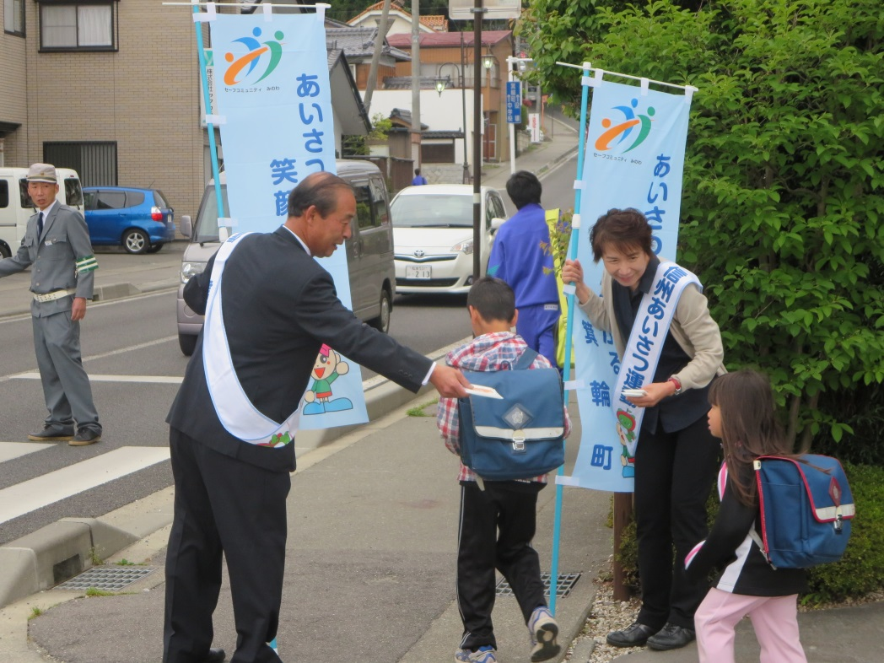
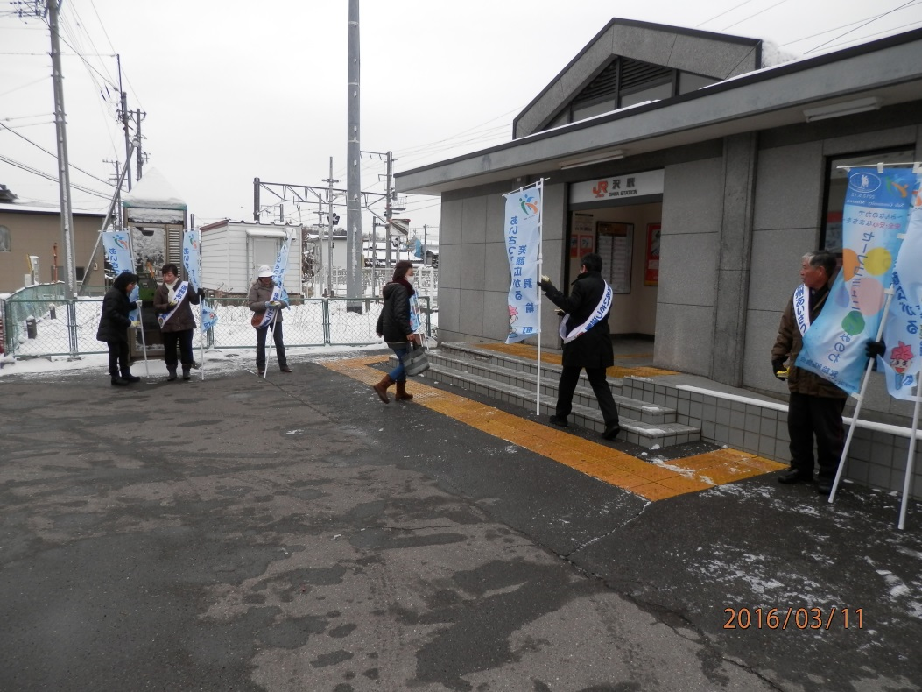
その他
●あいさつ運動プログラム
地域のコミュニケーションの活性化を図り、住みよい環境を築き、犯罪を抑止するため、2014年から「くらしの安全対策委員会」と共同して「あいさつ運動」に取り組んでいる。
「あいさつで広げよう地域の絆」を共通・共感テーマに、誰でもが簡単に取組める活動として全町展開を目指している。
2015実施回数 | 12 回
参加者数 | 185 人
Notes:
その他の取組みとしては、2014年から「くらしの安全対策委員会」との共同の活動として、「あいさつ運動」に取組みました。【通訳】
これは、地域でのコミュニケーションの活性化を図り、住みよい環境を築くことで犯罪を抑止する効果を狙ったものです。【通訳】
写真は、街頭あいさつ運動の様子で、当委員会では年４回、朝の通学通勤時間帯に町の中心街や駅前で実施しました。【通訳】

Slide 23
気付きや変化
●当対策委員会発の新取組みとして保育園児を対象としたＫＹＴ事業の導入により、ＳＣの関心が薄い20～30歳代の保護者に対し、子どもを通じて地域の安全づくりへの参加を促す副次的効果も得られる可能性に気付いた。
●「あいさつ運動」の取組みは、県が推進する「信州あいさつ運動」に同調する形ではじめた結果、中学校同窓会や箕輪進修高校さらには地域のＳＣ推進地区にも広まっている。
Notes:
当委員会としての気づきや変化としては、新たな取組みとして実施することになったＫＹＴは、セーフコミュニティへの関心が薄い20～30歳代の保護者に対し、子どもを通じて地域の安全づくりへの参加を促す効果が見込めると気付きました。【通訳】
また、「あいさつ運動」の取組みは、長野県の取組みに同調する形ではじめましたが、結果的に、中学校同窓会や箕輪進修高校、さらには地域のセーフコミュニティ推進協議会などへもその取組みが広がっています。【通訳】

Slide 24
現在の課題
● 登下校時における通学パトロール隊員の減少や青色パトロール隊員の高齢化が問題であり、検討課題のひとつである。
● 対策委員会全体としての活動は間接的なものになりやすいので、具体的・直接的な取組みを考えていく必要がある。
Notes:
現在の課題としては、通学パトロール隊員の減少や、青色パトロール隊員の高齢化などが問題となっており、検討課題のひとつと言えます。【通訳】
また、対策委員会の活動が間接的なものになりやすいので、具体的・直接的な取組みについて検討していく必要があります。【通訳】

Slide 25
今後の計画
ＳＣ再認証
ＳＣ再々認証
2017 2018 2019 2020 2021 2022
プログラム① 継続 安全教室等の着実な推進
プログラム② 拡大 保育園児を対象にＫＹＴを実施
プログラム③ 継続 通学路危険箇所マップの更新
あいさつ運動 全町展開で地域安全力向上を目指す
Notes:
今後の計画としては、記載のとおりですが、中でもＫＹＴを着実に推進し、確実に子ども達の安全力の育成につながるものにしていきたいと思います。【通訳】
以上で発表を終わります。ありがとうございました。【通訳】

